Slide 1
Zahlentheorie
Inhalt:
- Definition „was ist ein Teiler?“
- Begriff und Definition „Teilermenge“
- Komplementärteiler
- Definition „Primzahl“
- Primfaktorzerlegung (PFZ)
- Hauptsatz der Zahlentheorie
- Hassediagramme

Slide 2
Definition: Was ist ein Teiler?
Plättchenbeispiel: Man hat (z.B.) 12 quadratische Plättchen und möchte daraus ein Rechteck legen. Welche Möglichkeiten gibt es diese Plättchen aneinander zu legen?
Lösung: 1 ∙ 12, 2 ∙ 6, 3 ∙ 4
Dies sind die Teiler von 12
Definition:
∀ a, b ∈ Z: a|b <=> ∃ q ∈ Z: a∙q = b
Für alle a, b Element Z gilt: a ist Teiler von b, genau dann wenn ein q Element aus Z existiert, sodass a*q = b
∀: Für alle
∃: Wenn existiert
<=>: genau dann, wenn

Slide 3
Teilermengen
Definition:
Die Teilermenge T(a)={x ∈ N | x|a}
Alle natürlichen Zahlen für die gilt „x ist Teiler von a“ heißen Teilermenge von a
Beispiel: T(12)={1, 2, 3, 4, 6, 12} 1 und 12 sind hierbei Komplementärteiler

Slide 4
Primzahlen
∙
Definition:
Eine Zahl n ∈ N heißt Primzahl, genau dann, wenn |T(n)|=2.
d.h: die Mächtigkeit von T(n)=2 ist
Eine Primzahl p besitzt also nur die Trivialteiler 1 und p.
Die Menge aller Primzahlen bezeichnen wir mit IP
IP={2, 3, 5, 7, 11, 13, 17, 19, 23,…}

Slide 5
Primfaktorzerlegung (PFZ)
∙
Def.:
Sei n ∈ N \ {1} (n Element natürlicher Zahlen ohne 1)
Wenn pi ∈ IP existieren mit n = p1 ∙ p2 ∙ … ∙ pk dann heißt dieses Produkt Primfaktorzerlegung (= PFZ) von n
Wenn n ∈ IP, dann ist n PFZ von n.
Beispiel: 120 = 2∙60 = 2 ∙ 2 ∙ 30 = 2 ∙ 2 ∙ 2 ∙ 15 = 2 ∙ 2 ∙ 2 ∙ 3 ∙ 5 = 2³ ∙ 3 ∙ 5
Vorgehen: Man teilt immer durch die kleinste Primzahl, sodass kein Rest bleibt
Hauptsatz der Zahlentheorie: Es gibt immer nur eine Primfaktorzerlegung
∙

Slide 6
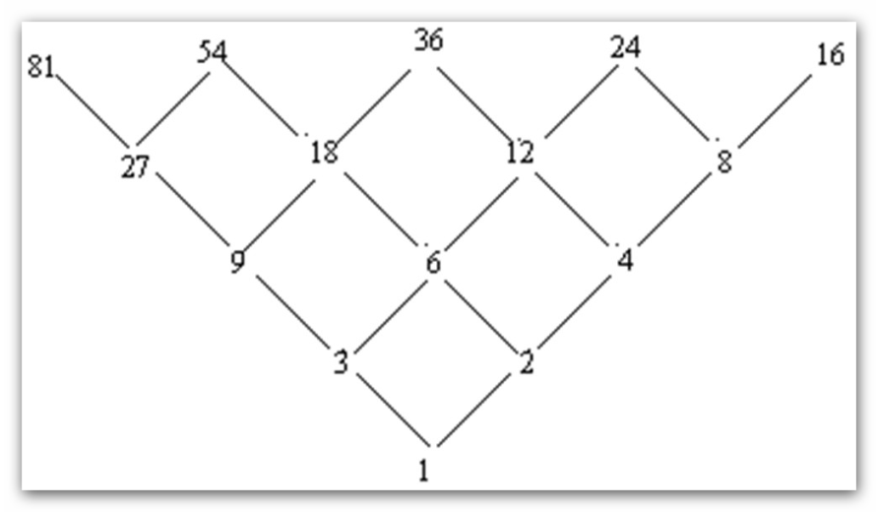
Hassediagramme
M = {1, 2, 4, 3, 5, 10}
Diese Menge wird so angeordnet, dass die Teiler der jeweiligen Elemente unter den Elementen selbst stehen.
Die 1 steht also immer ganz unten.
Beispiel:
Hierdurch wird deutlich, dass die Teiler durch PFZ ermittelt werden können.
Außerdem kann die Anzahl der Teiler ermittelt werden, indem man die einzelnen Potenzen mit 1 addiert und diese dann multipliziert.
(4+1) ∙(2+1) ∙(2+1) = 45 Also hat 3600 45 Teiler

